Slide 1
Sistema secuencial de banda transportadora

Slide 2
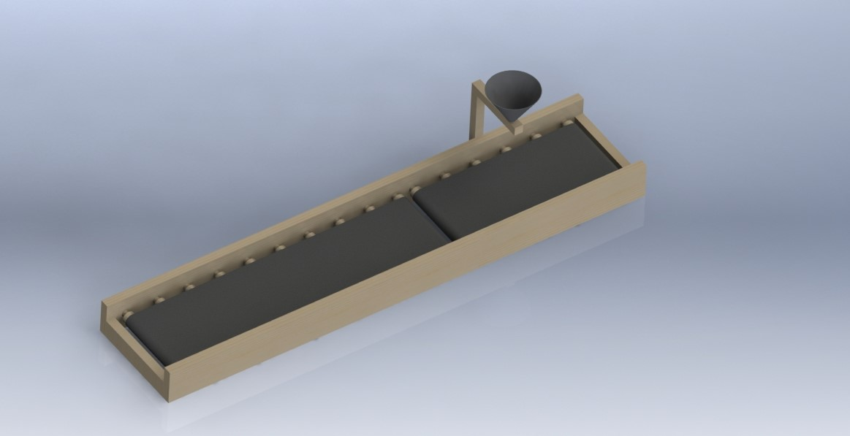
Estructura

Slide 3
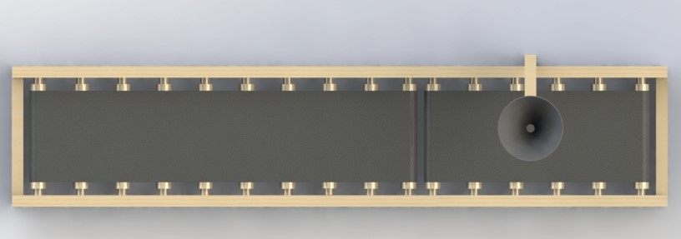

Slide 4
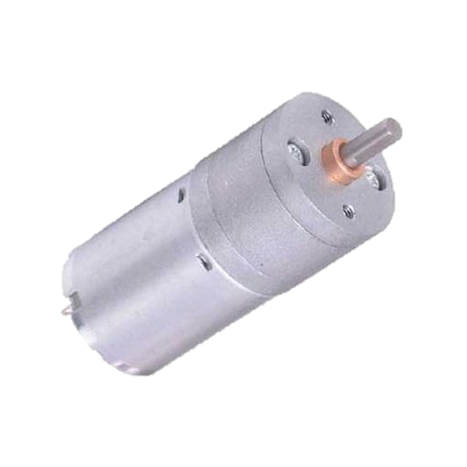
ACTUADOR
Principales Características:
Voltaje de Operación: 3V a 12V (Voltaje Recomendado 12V)
Consumo de Corriente sin Carga: 70 mA
Consumo de Corriente con Carga: 1200 mA
Torque: 6 Kg*cm
Relación 78:1
Velocidad: 100 RPM

Slide 5
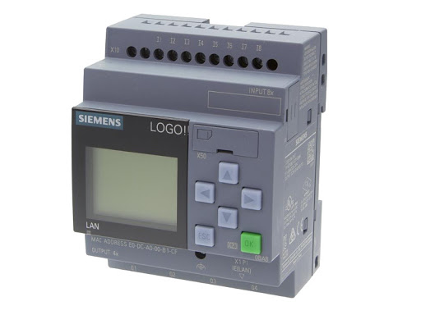
PLC

